Slide 1
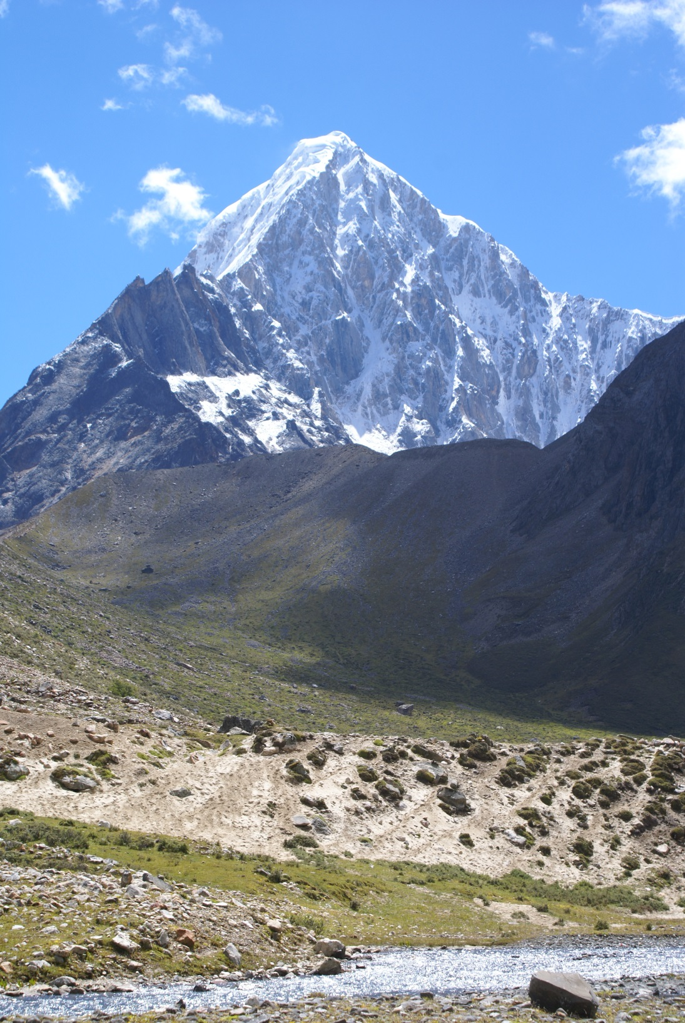
Klub slovenských turistov,
Fakulta informatiky РEVŠ a
OZ Karpaty pozývajú
na 38 horský festival
EXPEDÍCIE 2024
Sobota 20.4.2024
od 11:30 do 19:30.
Tematínska 10
(na brehu Draždiaka)
zast. MHD Kutlíková
program a ďalšie informácie
https://expedicie.estranky.sk/clanky/program/

